Slide 1

Día, Fecha: | Lunes, 17/02/2025
Hora de inicio: | 17:20
SISTEMAS ORGANIZACIONALES Y GERENCIALES 2 Sección P
Erick Eden Sandoval Ramirez

Slide 2
Beneficios de la Integración a procesos empresariales
La integración de procesos empresariales a través de un ERP ofrece múltiples beneficios, optimizando la eficiencia operativa y mejorando la competitividad de una empresa. Algunos de los principales beneficios son:
Mayor eficiencia operativa
Automatiza tareas repetitivas y reduce el tiempo de ejecución.
Minimiza errores humanos al evitar la entrada manual de datos.

Slide 3
Centralización y acceso a la información
Todos los departamentos trabajan con la misma base de datos en tiempo real.
Mejora la comunicación y colaboración entre equipos.
Reducción de costos
Optimiza el uso de recursos y reduce desperdicios.
Disminuye costos de administración y gestión manual.
Toma de decisiones basada en datos
Proporciona reportes y análisis en tiempo real.
Facilita la identificación de oportunidades y riesgos.

Slide 4
Mejora en la atención al cliente
Permite un mejor seguimiento de clientes y personalización del servicio.
Reduce tiempos de respuesta en ventas, soporte y postventa.
Optimización de la cadena de suministro
Mejora la planificación de compras e inventarios.
Asegura un mejor control de proveedores y tiempos de entrega.
Cumplimiento normativo y seguridad
Garantiza el cumplimiento de regulaciones fiscales y laborales.
Protege los datos con sistemas de acceso y cifrado.

Slide 5
Flexibilidad y escalabilidad
Se adapta al crecimiento de la empresa y nuevos requerimientos.
Facilita la integración con otras plataformas digitales.
En general, la integración de procesos permite a las empresas operar de manera más ágil, reducir errores y mejorar su rentabilidad.

Slide 6
Tendencias actuales en sistemas
Los sistemas ERP están evolucionando rápidamente para adaptarse a las nuevas tecnologías y necesidades empresariales.
ERP en la Nube (Cloud ERP)
Permite acceso desde cualquier lugar y dispositivo.
Reduce costos de infraestructura y mantenimiento.
Facilita actualizaciones automáticas y mayor seguridad.

Slide 7
Inteligencia Artificial (IA) y Automatización
Uso de IA para análisis predictivo y toma de decisiones.
Automatización de procesos como contabilidad, compras y atención al cliente.
ERP Móvil
Aplicaciones móviles para acceso a datos en tiempo real.
Facilita la gestión desde cualquier ubicación.

Slide 8
Integración con Internet de las Cosas (IoT)
Sensores conectados para monitoreo en tiempo real.
Optimización en la gestión de inventarios y mantenimiento preventivo.
Análisis de Datos y Business Intelligence (BI)
Reportes avanzados con datos en tiempo real.
Dashboards interactivos para mejorar la toma de decisiones.

Slide 9
Personalización y Modularidad
ERP flexibles que permiten elegir solo los módulos necesarios.
Adaptación a industrias y empresas de diferentes tamaños.
Mayor Enfoque en la Ciberseguridad
Protección de datos con cifrado y autenticación avanzada.
Cumplimiento de normativas como GDPR o ISO 27001.

Slide 10
Integración con Blockchain
Mejora la trazabilidad en la cadena de suministro.
Mayor seguridad en transacciones y contratos inteligentes.
ERP con experiencia de usuario mejorada (UX/UI)
Interfaces más intuitivas y personalizadas.
Reducción de la curva de aprendizaje para los empleados.

Slide 11
ERP con enfoque en la Sostenibilidad
Monitoreo del consumo energético y reducción de desperdicios.
Reportes de impacto ambiental y cumplimiento de normativas ecológicas.
Estas tendencias están transformando los ERP en herramientas más accesibles, inteligentes y seguras, impulsando la eficiencia en las empresas

Slide 12
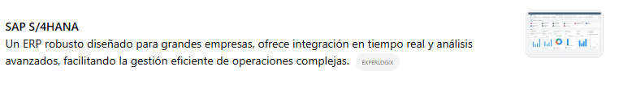
En 2025, las empresas cuentan con una variedad de sistemas ERP destacados que se adaptan a diferentes necesidades y sectores. A continuación, se presentan algunos de los más reconocidos:
https://www.youtube.com/watch?v=6Mncbrp80To

Slide 13
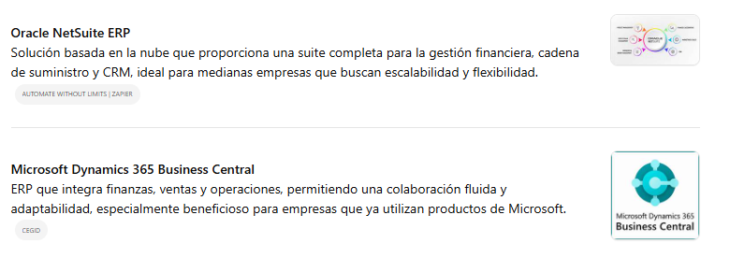

Slide 14
